Slide 1

สรุปผลการดำเนินงานตามตัวชี้วัด
โรคไม่ติดต่อเรื้อรัง (NCDs) จังหวัดชุมพร
ปี 2562

Slide 2
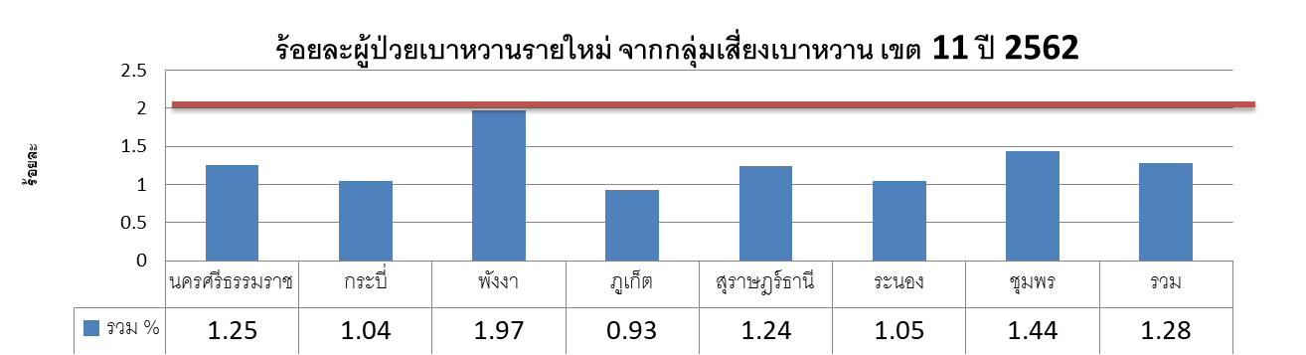
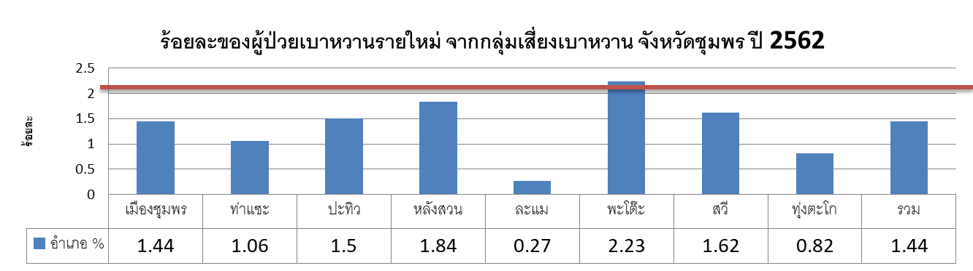
ยุทธศาสตร์ที่ 1. ด้านส่งเสริมสุขภาพ ป้องกันโรค และคุ้มครองผู้บริโภคเป็นเลิศ
(PP&P Excellence)
แผนงานที่3 : การป้องกันควบคุมโรคและลดปัจจัยเสี่ยงด้านสุขภาพ
ร้อยละของผู้ป่วยเบาหวานรายใหม่ จากกลุ่มเสี่ยงเบาหวาน
จังหวัดชุมพร ปี 2562 (เป้าหมาย ปี 2562 ≤ ร้อยละ 2.05) (HDC 7 มิย. 62)

Slide 3
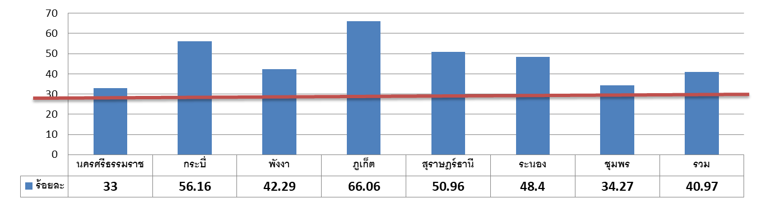
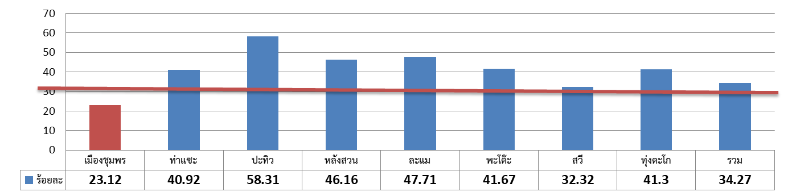
ยุทธศาสตร์ที่ 1.ส่งเสริมสุขภาพ ป้องกันโรค และคุ้มครองผู้บริโภคเป็นเลิศ
(PP&P Excellence)
แผนงานที่3 : การป้องกันควบคุมโรคและลดปัจจัยเสี่ยงด้านสุขภาพ
ร้อยละกลุ่มสงสัยป่วยความดันโลหิตสูง ได้รับการวัดความดันโลหิตที่บ้าน
จังหวัดชุมพร ปี 2562 (เป้าหมาย ปี 2562 ≥ ร้อยละ 30) (HDC 7 มิย. 62)

Slide 4
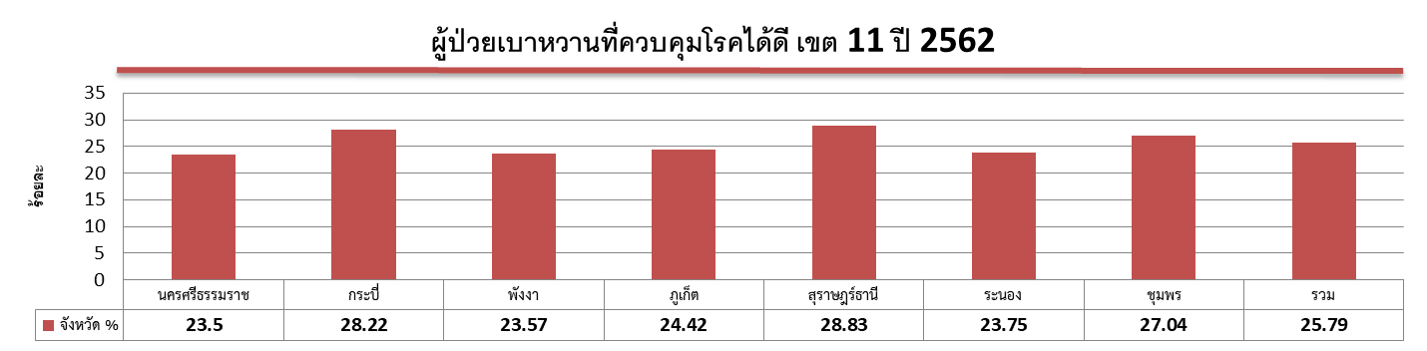
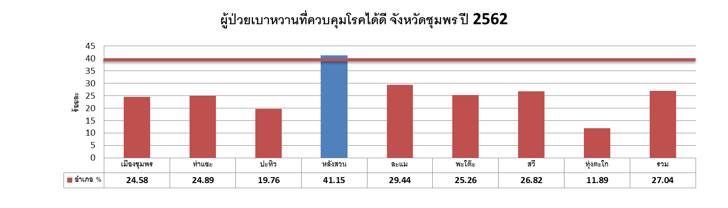
ร้อยละผู้ป่วยโรคเบาหวานที่ควบคุมโรคได้ดี จังหวัดชุมพร ปี 2562
(เป้าหมาย ≥ ร้อยละ 40) (HDC 7 มิย. 62)

Slide 5
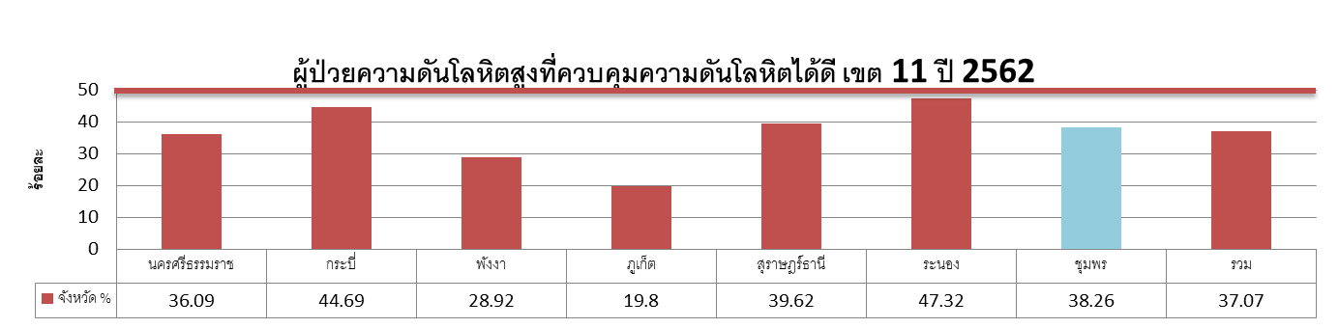
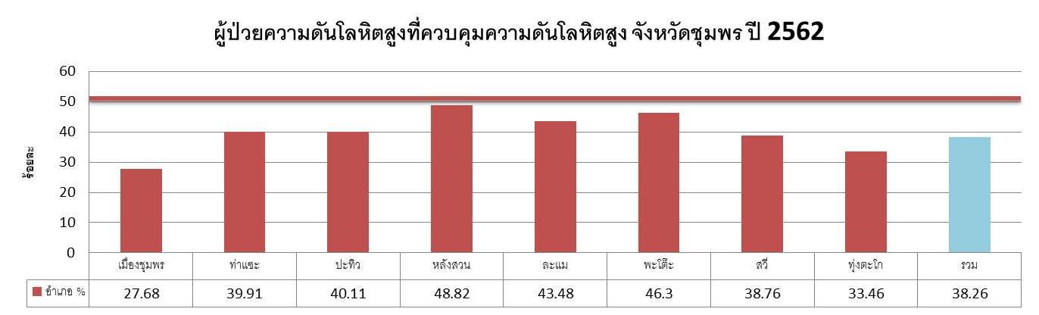
ร้อยละผู้ป่วยโรคความดันโลหิตสูงที่ควบคุมโรคได้ดี จังหวัดชุมพร ปี 2562
(เป้าหมาย ≥ ร้อยละ 50) (HDC 7 มิย. 62)

Slide 6
ปัญหา อุปสรรค แนวทางแก้ปัญหา
1.ระบบข้อมูล เช่น เคลียร์ฐานข้อมูลไม่ตรงกับฐาน HDC
แนวทางแก้ปัญหา ผู้รับผิดชอบงาน NCD และ IT จังหวัด ร่วมกันลงพื้นที่เพื่อช่วยแก้ไขข้อมูลที่ยังไม่สามารถแก้ได้ พร้อมติดตามข้อมูลตามตัวชี้วัด และรับฟังปัญหาในเรื่องงานNCD และการคีย์ข้อมูลระบบการเก็บข้อมูล
2.การติดตามผู้ป่วยมาเจาะเลือดไม่ครอบคลุมและไม่ตรงตามเวลา
แนวทางแก้ปัญหา แนะนำการติดตามผู้ป่วย ให้มารับบริการเจาะ Labประจำปีในช่วงไตรมาส 1 – 2 เพื่อการปรับเปลี่ยนพฤติกรรม และผลงานตามตัวชี้วัด โดยใช้ DATA Exchange ในการติดตามผู้ป่วย
ผู้ป่วยที่มีระดับ HbA1c 7-7.5 แนะนำให้ผู้ป่วยมาเจาะเลือดภายในไตรมาส 3 ให้หมด
3.ตัวชี้วัดเรื่องความดันโลหิตสูงคุมได้ แนะนำดูข้อมูลตัวชี้วัดบ่อยๆและให้ตรวจสอบ ผู้ป่วยตาม DATA Exchange แนะนำเทคนิคการวัด BP

Slide 7
ผลงานเด่น
การประกวดเป็นเครื่องมือในการพัฒนางาน NCDแบบก้าวกระโดด
คัดเลือกโรงพยาบาลหลังสวน ระดับ M2 และ โรงพยาบาลปากน้ำชุมพร ระดับ F3 เข้าประกวดระดับเขต ทั้งสองโรงพยาบาลผ่านการคัดเลือกระดับเขต เป็นตัวแทนเขต 11 เข้าร่วมประกวดระดับประเทศ ในวันที่ 2-3 กค. 62

Slide 8
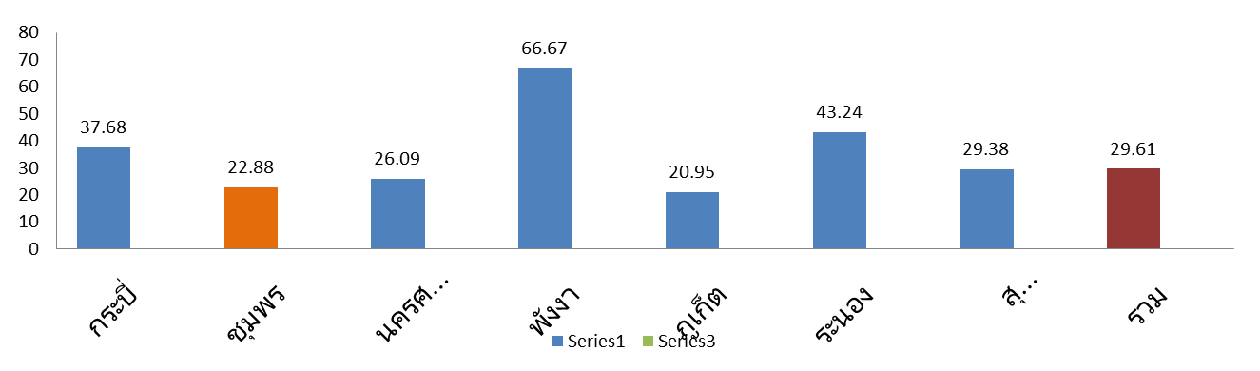
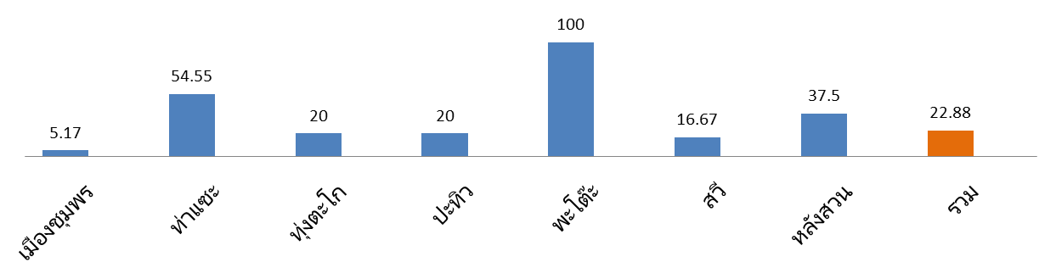
ยุทธศาสตร์ที่ 2 ด้านบริการเป็นเลิศ (Service Excellence)
แผนงานที่6 : การพัฒนาระบบบริการสุขภาพ (Service Plan)
ร้อยละผู้ติดยาเสพติด ที่บำบัดครบตามเกณฑ์ที่กำหนดและ ได้รับการติดตามดูแลต่อเนื่อง 1 ปี(Retention Rate 1 year) มากกว่า 20%
เขต 11
จังหวัดชุมพร
อำเภอละแมไม่มีผู้ติดยาเสพติดเข้ารับการรักษา

Slide 9
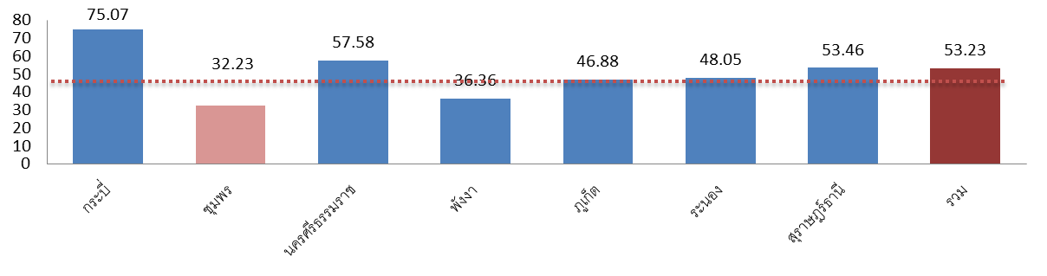
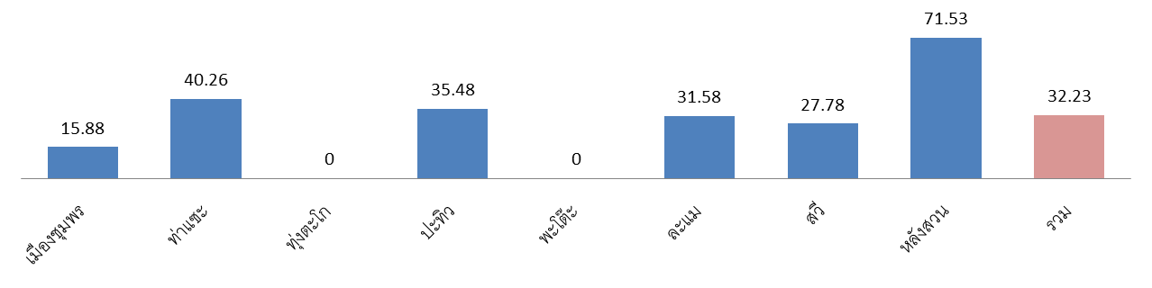
ยุทธศาสตร์ที่ 2 ด้านบริการเป็นเลิศ (Service Excellence
แผนงานที่6 : การพัฒนาระบบบริการสุขภาพ (Service Plan)
ผู้ใช้ผู้เสพที่บำบัดครบตามเกณฑ์ที่กำหนดของแต่ละ ระบบหยุดเสพต่อเนื่องหลังจำหน่ายจากการบำบัด 3 เดือน (3 month remission rate) มากกว่า 40 %
เขต 11
จังหวัดชุมพร
อำเภอทุ่งตะโกและอำเภอพะโต๊ะยังไม่ได้คีย์รายงานในระบบ

Slide 10
ปัญหา/อุปสรรค
1.ระบบบสต.ไม่เสถียร ทำให้ผู้ที่รับผิดชอบงานไม่สามารถลงรายงานได้ทันเวลา ทั้งการบำบัดและติดตาม
2.จากคำสั่ง คสช 108/2557 กำหนดบทบาทการติดตามเป็นหน้าที่ของศอ.ปส.อ. และบทบาทการบำบัดเป็นหน้าที่ของค่ายปรับเปลี่ยนพฤติกรรมระดับจังหวัดทำให้เจ้าหน้าที่ผู้รับผิดชอบงาน ยาเสพติดในระดับตำบลมีบทบาทในการช่วยเหลือและปฏิบัติหน้าที่ลดน้อยลง

